Slide 1
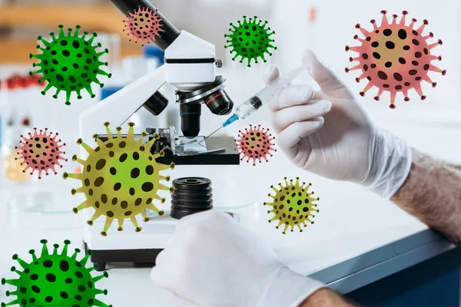
Курс Пізнаємо природу
Презентація до уроку:
А.С. Лісняк
Яке значення
бактерій і вірусів
у природі й для людини?

Slide 2
Здавен існує суперечність:
Один мікроб - наш вірний друг,
А інший - ворог небезпечний,
Розплідник пошесних недуг.
Б. П. Мацелюх, український мікробіолог, генетик

Slide 3
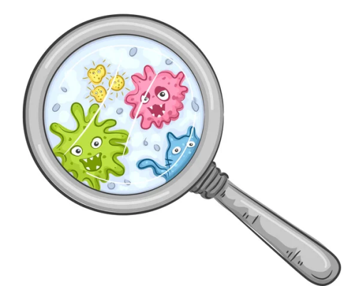
Які хвороби спричиняють бактерії та віруси
Завдання
Подивись відео про бактерії і віруси та про хвороби, які вони спричиняють. Будь уважним/-ою, щоб правильно розв’язати завдання.
1) Пригадай збудників хвороб, які можна побачити у світловий мікроскоп: бактерії чи віруси.
2) Що таке симптоми хвороби?

Slide 4


Завдання:
3) Визнач, яке з названих у відео захворювань бактеріальне, а яке - вірусне: грип, правець, кашлюк, поліомієліт, дифтерія, гепатит В, кір. Які ти ще знаєш бактеріальні та вірусні хвороби?
4) Якими шляхами бактерії і віруси можуть потрапити в наш організм?

Slide 5
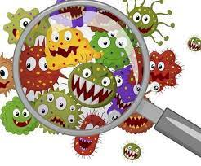
Працюємо разом
Позмагайтесь групами, хто більше запам’ятав з відео назв і вірусних захворювань.
5) На основі одержаної інформації складіть схему передачі мікроорганізмів між учнями під час звичайного дня в школі (відвідування туалетів без миття рук або миття їх без мила, похід до шкільної їдальні, позичання ручок чи інших речей у друзів, рукостискання, використання комп’ютерів, телефонів, пиття з однієї пляшки тощо).
6) Який захисний механізм допомагає нашому організму боротися із збудниками захворювань - вірусами та бактеріями?
7) Чи всі бактерії, які є в організмі людини шкідливі?
8) Які засоби профілактики інфекційних захворювань перелічені у відео?

Slide 6

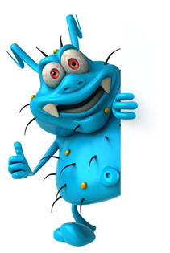
Завдання
Перейди за QR-кодом і розв’яжи завдання. Якщо його правильно виконаєш відкриється постер ЮНІСЕФ з рекомендаціями щодо запобігання поширенню коронавірусної інфекції. На основі інформації в ньому розроби свій постер-пам’ятку про профілактику бактеріальних і вірусних захворювань.

Slide 7
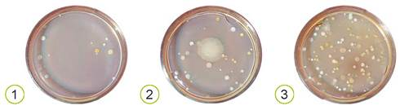
Як спіймати бактерії?
Відомо, що у повітрі закритих приміщень, у яких перебуває багато людей, міститься найбільше мікроорганізмів, серед яких може бути значна кількість хвороботворних. Як думаєш, чому?
Щоб виявити бактерії у повітрі, мікробіологи використовують спеціальні поживні середовища в чашках Петрі. На них бактерії утворюють скупчення клітин - колонії, які можна побачити неозброєним оком. Розглянь уважно світлини чашок Петрі, які одержали дослідники, коли вивчали кількість мікроорганізмів повітря класу в різний період дня.
Завдання
Які висновки можна зробити із цього дослідження мікробіологів? Запропонуй, що можна зробити для зменшення кількості мікроорганізмів у повітрі класу.
Мікроорганізми повітря класу: до уроків (1), після другого уроку (2) і після уроків (3)

Slide 8

Яка роль бактерій?
Хвороботворні бактерії спричиняють:
захворювання людей;
захворювання тварин;
захворювання рослин;
бактерії псують харчові продукти;
ціанобактерії призводять до «цвітіння водойм».

Slide 9
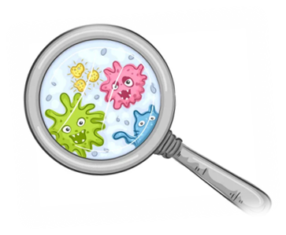
Користь бактерій:
В ґрунті бактерії розкладають речовини відмерлих організмів і забезпечують його родючість;
Бульбочкові бактерії у коренях квасолі, сої, бобів (та деяких інших рослин) забезпечують ці рослини потрібним для них азотом з повітря.
Бактерії утворюють антибіотики, вітаміни, гормони, які застосовують у медицині.

Slide 10
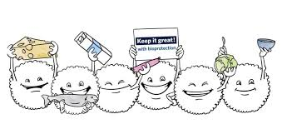
Користь бактерій:
Бактерії спричиняють захворювання комах - шкідників рослин, тому з них виготовляють препарати для боротьби з ними.
Бактерії кишківника людини поліпшують травлення, утворюють корисні вітаміни, захищають від хвороботворних бактерій.
Бактерії очищують стічні води, розкладають різноманітні відходи.
Певні бактерії використовують для виготовлення сирів, кисломолочних продуктів, квашення овочів.

Slide 11

Дослідження:
Прочитай статтю та виконай проєкт, щоб дізнатись, як бактерії використовують у харчовій промисловості, та навчитися готувати вдома смачні й корисні кисломолочні продукти.

